Slide 1
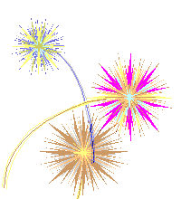

Môn: Tự nhiên – Xã hội
Lớp 3

Slide 2


Slide 3

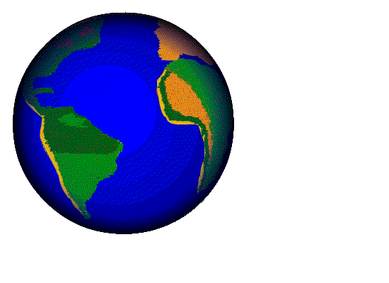
Môn: Tự nhiên - Xã hội
Bài 60: Sự chuyển động của Trái Đất

Slide 4
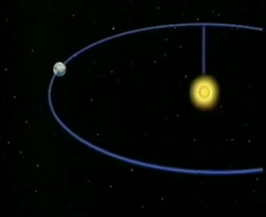

Slide 5

Hoạt động 1: Trái Đất tự quay quanh mình
Quan sát hình 1 SGK và trả lời câu hỏi
Cực Bắc
Trái đất chuyển động như thế nào?
Trái đất chuyển động theo hướng cùng chiều hay ngược chiều kim đồng hồ?
Tây
Đông
Cực Nam

Slide 6
Kết luận 1:
Trái Đất tự quay quanh nó theo hướng ngược chiều kim đồng hồ nếu nhìn từ cực Bắc xuống.

Slide 7

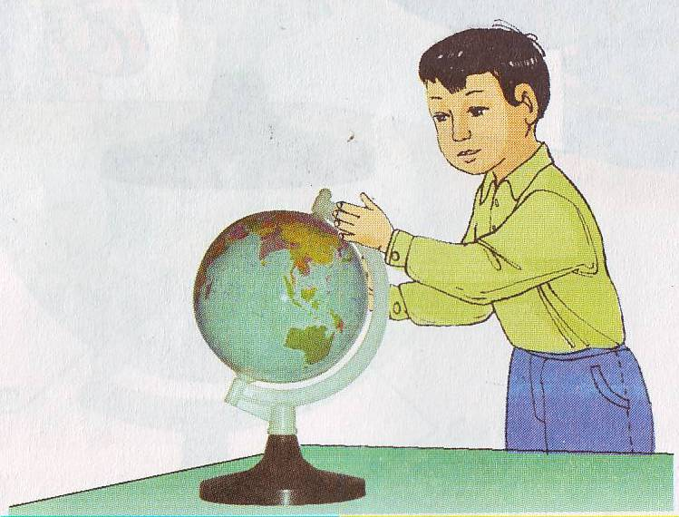
Thực hành: Quay quả địa cầu
Đặt quả địa cầu sao cho trục của nó hướng cực Bắc về phía bạn. Đánh dấu một điểm trên quả địa cầu. Từ từ quay quả địa cầu ngược chiều kim đồng hồ cho đến lúc điểm đánh dấu trở về chỗ cũ.
Hình 2

Slide 8

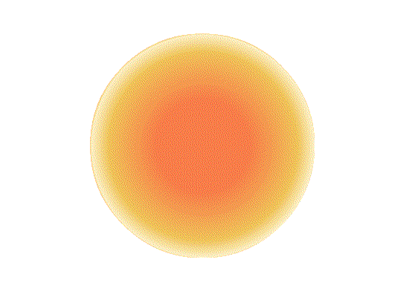
Hoạt động 2: Trái Đất quay quanh Mặt Trời

Slide 9
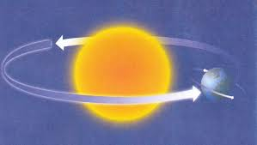
Thảo luận nhóm
Quan sát hình 3 SGK và trả lời câu hỏi

Slide 10

Kết luận 2:
Trái đất tham gia đồng thời 2 chuyển động: tự quay quanh nó và quay quanh Mặt Trời

Slide 11
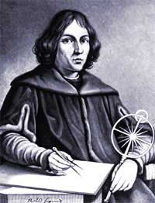
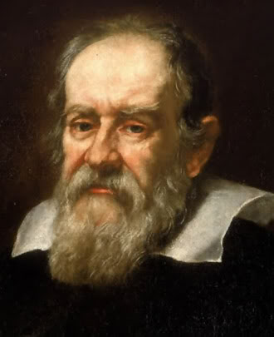
Cô-pec-nich
(1473 – 1543)
Ga-li-lê
(1564 – 1642)

Slide 12

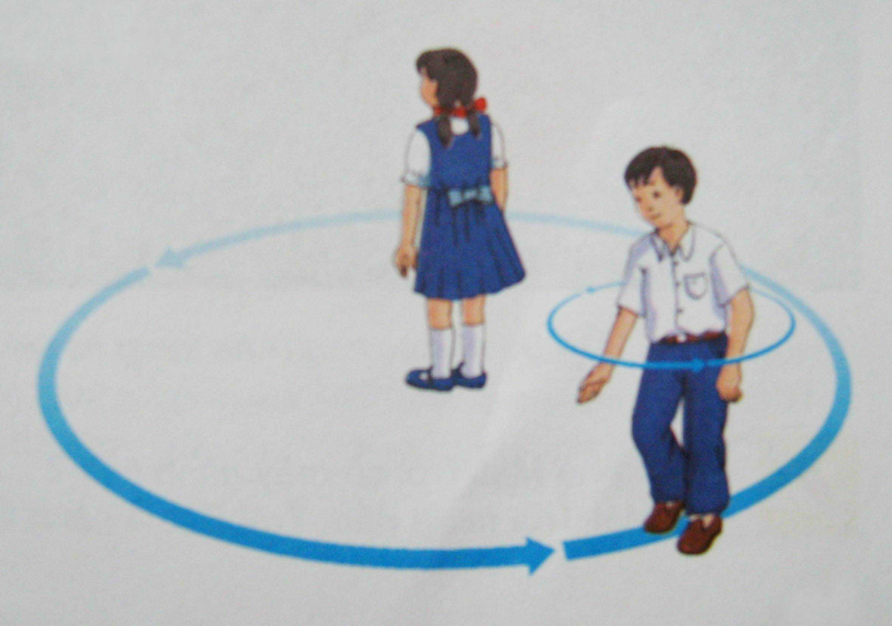
Trò chơi: “Trái Đất quay”

Slide 13

LÀ HỌC SINH TIỂU HỌC
CHÚNG TA CẦN LÀM GÌ ĐỂ BẢO VỆ MÔI TRƯỜNG ?

Slide 14
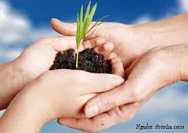
BẢO VỆ MÔI TRƯỜNG
….

Slide 15
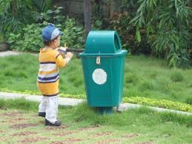
BẰNG CÁCH
BỎ RÁC VÀO THÙNG
…

Slide 16
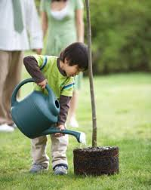
TRỒNG CÂY XANH
…

Slide 17
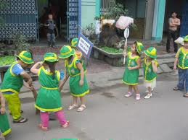
GIỮ GÌN
VỆ SINH CHUNG

Slide 18
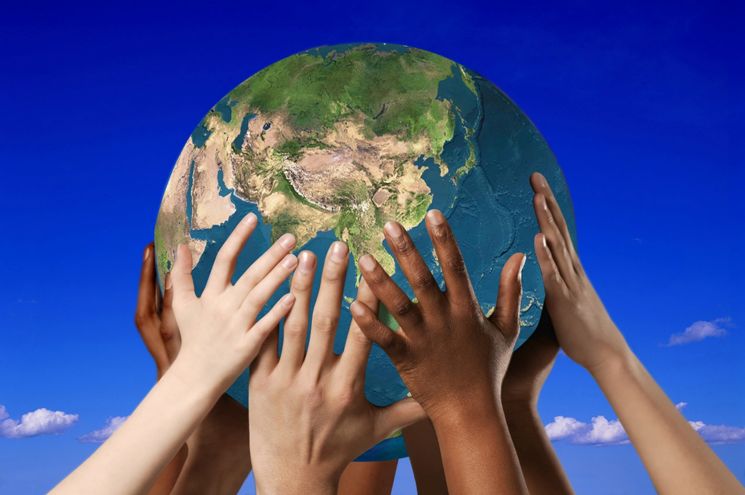

Slide 19


